Slide 1
并查集动画演示
蚊子的个人博客
制作：蚊子 时间：2019-10-4 仅供学习交流
提示：请结合代码观看动画演示，代码在文末。

Slide 2
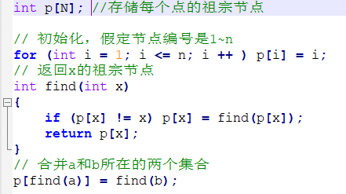
合并
1
3
4
7
2
4
8
3
2
7
6
8
3
7
3
7
5
3
7
3
9
P数组
1
2
3
4
5
6
7
8
9
下标
初始
集合
1
2
3
4
5
6
7
8
9
P[6]
3
3
3
P[4]
7
P[2]
P[8]
P[7]
P[1]
7
1
9
P数组
1
2
3
4
5
6
7
8
9
合并完成
1
9
3
7
7
3
3
中间数组：存储P数组的祖宗下标
P[4]
P[2]
P[8]

Slide 3

查询
1
3
5
9
在同一个集合
不在同一个集合
初始
集合
5
？
9
3
5
3
9
1
3
4
7
1
9
P数组
1
2
3
4
5
6
7
8
9
8
6
2
1
9
3
7
7
3
3
中间数组：存储P数组的祖宗下标
P[1]

